Slide 1
Téléprocédure Asf
Caf.fr
29 Juin 2020

Slide 2
Téléprocédure ASF
Le périmètre et l’accès
La démarche en ligne

Slide 3
Le périmètre et l’accès

Slide 4
Le périmètre
Demandeurs allocataires
Cette téléprocédure est accessible aux allocataires pour lesquels une pension alimentaire est due (créanciers).
(Les dossiers radiés, non affiliés ou faisant état d’une mise sous tutelle sont exclus)
Elle ne concerne pas :
les non-allocataires (formulaire à télécharger sur Caf.fr),
les allocataires ou non-allocataire ayant à payer une pension alimentaire (débiteurs).
Tout allocataire peut accéder à la demande d’Asf dès lors qu’il a à sa charge au moins un enfant âgé de 20 ans, ou un enfant qui a atteint cet âge dans les 24 mois précédant la date de la demande.
Il est « sorti » de la démarche s’il est connu en couple et que tous les enfants présents au dossier ont un lien de parenté direct avec les deux membres du couple.

Slide 5
Le périmètre
La démarche permet à l’allocataire de demander:
de l’Asf non recouvrable si la personne seule ne peut bénéficier du soutien du débiteur pour élever son enfant.
de l’Asf recouvrable si la personne seule fait face à la défaillance d’un ou plusieurs débiteurs de pensions alimentaires pour un ou plusieurs enfants.
de l’Asf complémentaire si la personne seule perçoit une pension dont le montant fixé est inférieur au montant de l’Asf.
de l’Asf Tiers recueillant si la personne seule ou en couple recueil un enfant privé du soutien de ses parents.
de l’aide au recouvrement d’une pension alimentaire si la personne ne peut bénéficier de l’Asf mais doit faire face à la défaillance d’un ou plusieurs débiteurs de pensions alimentaires pour un ou plusieurs enfants.
d’un service précurseur de la future intermédiation financière lorsque la pension est fixée mais non payée intégralement ou partiellement (Service envisagé à compter d’octobre 2020).

Slide 6
L’accès
L’accès à la démarche pour les allocataires
Accès à une téléprocédure de demande unique quelque soit le type d’Asf demandé.
La téléprocédure est mise à disposition des usagers sur le Caf.fr dans Mon Compte, via la rubrique « faire une demande de prestation ».
Elle est disponible dans deux thématiques:
« Enfants » et « Séparation et décès »
La démarche est intitulée « Demande d’allocation de soutien familiale, d’intermédiation et d’aide au recouvrement des pensions alimentaires ».
La demande est mise à disposition des usagers .
L’usager peut-être incité par sa Caf à faire une demande d’Asf, s’il remplit les conditions d’accès à la téléprocédure il sera orienté vers celle-ci via une alerte sur son compte.
Sinon, les formulaires papiers lui seront adressés.

Slide 7
L’accès
L’accès à la démarche pour les non-allocataires
Accès aux formulaires de demande :
Le nouveau formulaire de demande papier,
le formulaire de demande papier non modifié demande d’Asf tiers recueillant.
(Une déclaration de situation Métropole ou Dom est systématiquement jointe au formulaire)
Les formulaires sont mis à disposition des usagers sur le Caf.fr via la rubrique «faire une demande de prestation »
Ils sont disponibles dans deux thématiques:
« Enfants » et « Séparation et décès »
La démarche est intitulée « Demande d’allocation de soutien familiale, d’intermédiation et d’aide au recouvrement des pensions alimentaires ».

Slide 8
La démarche en ligne

Slide 9
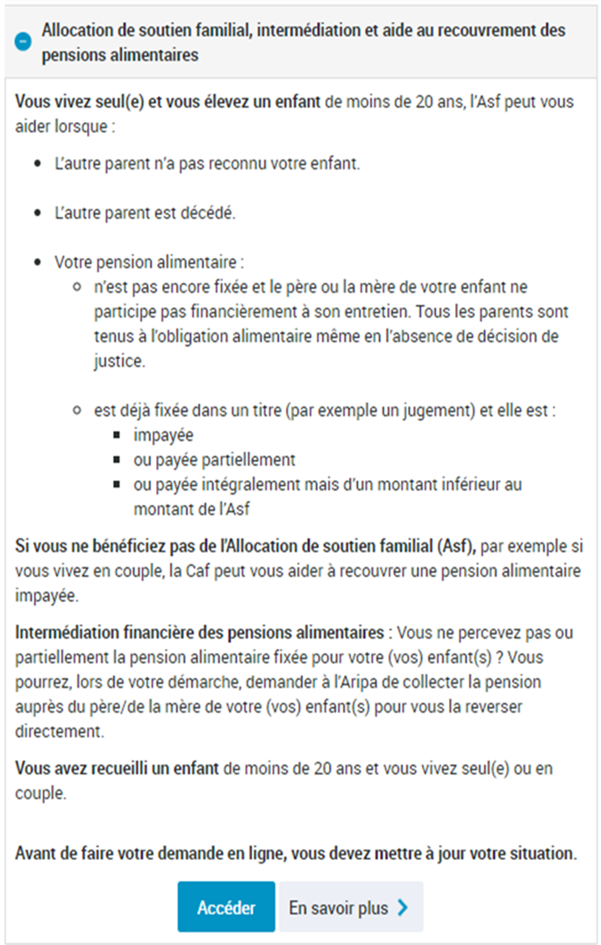
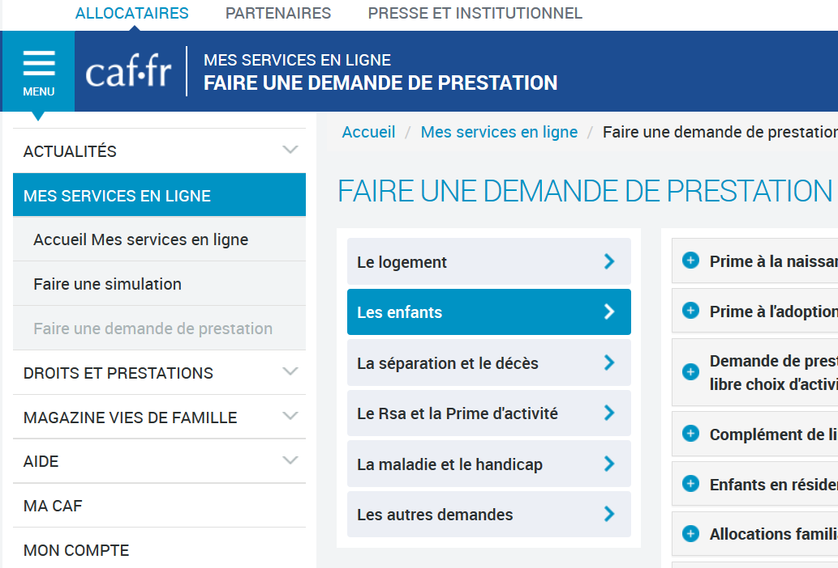
2. La démarche en ligne
L’accès se fait via la rubrique «Faire une demande de prestation »
Le texte d’introduction à été modifié pour l’intégration de
cette nouvelle démarche:

Slide 10
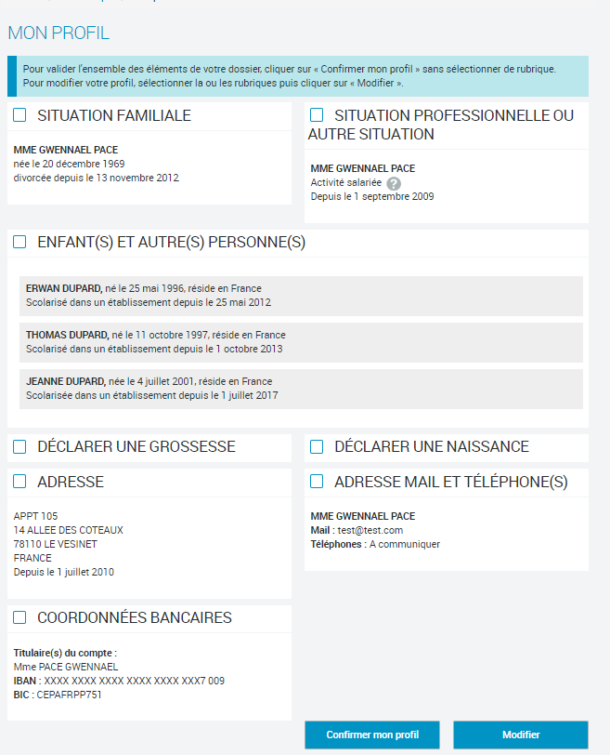
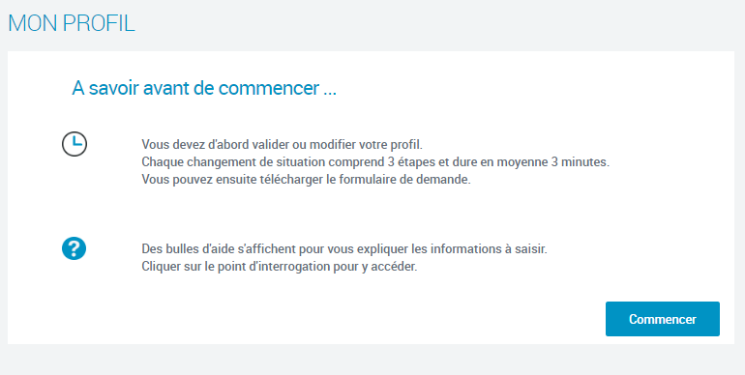
2. La démarche en ligne
Comme pour chaque téléprocédure, une Pop up de confirmation ou modification du profil:

Slide 11
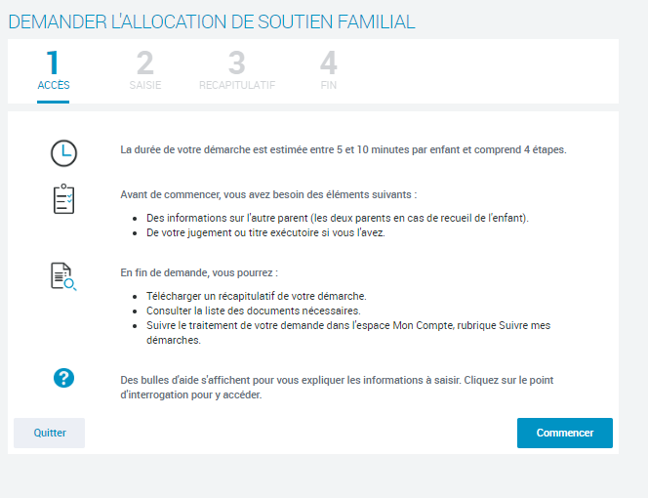
2. La démarche en ligne
Comme pour chaque téléprocédure, avant de commencer, il est indiqué à l’allocataire les éléments dont il aura besoin:

Slide 12
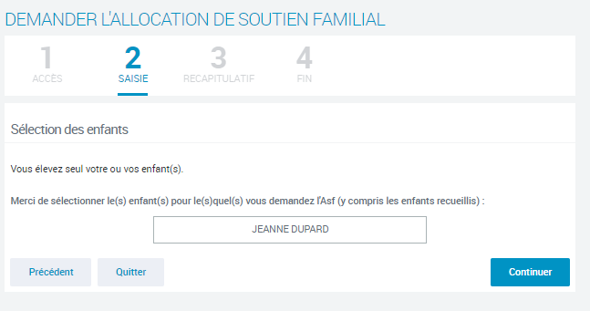
2. La démarche en ligne
Sont ensuite présentés les enfants ouvrant droit à l’Asf en fonction de la situation familiale :
Si situation de couple, les enfants dont le lien de parenté est direct avec les deux parents, ne sont pas présentés

Slide 13
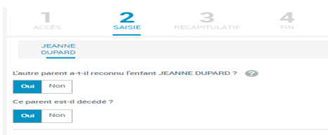
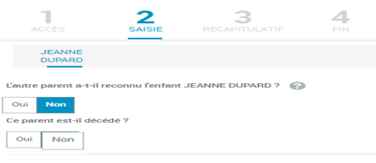
2. La démarche en ligne
Si l’enfant sélectionné n’est pas reconnu par l’autre parent ou si l’autre parent est décédé :
Fin de la téléprocédure

Slide 14
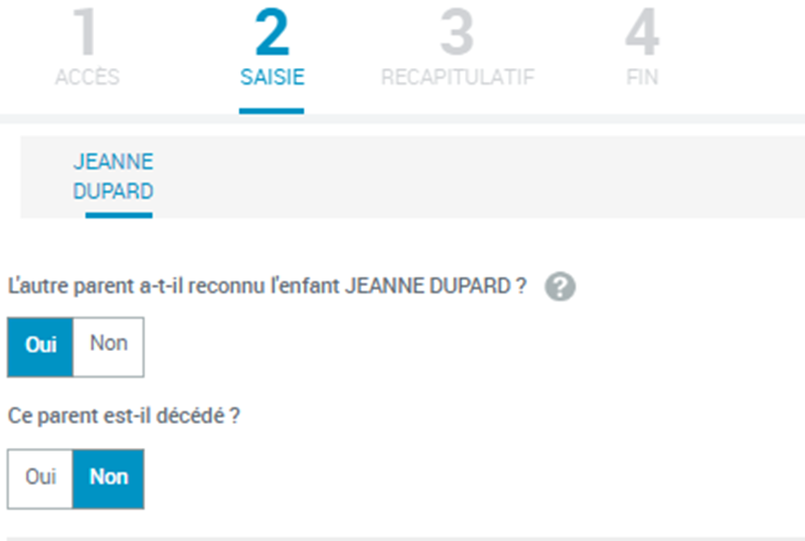
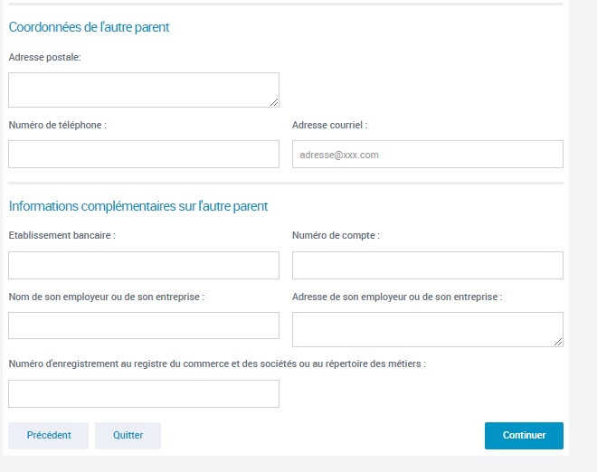
2. La démarche en ligne
Si l’enfant est reconnu et l’autre parent n’est pas décédé :
Poursuite de la téléprocédure:
Complétude des coordonnées de l’autre parent

Slide 15
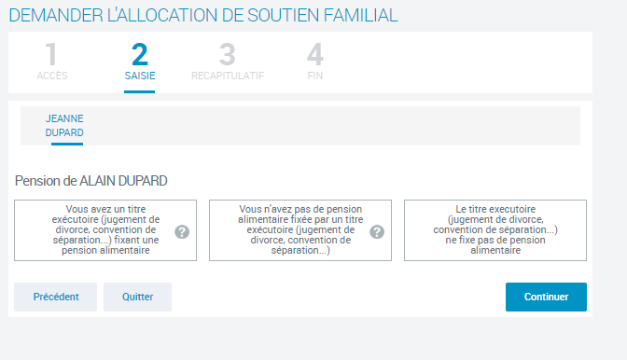
2. La démarche en ligne
Une fois les coordonnées saisies, affichage d’un questionnement sur la pension alimentaire:

Slide 16
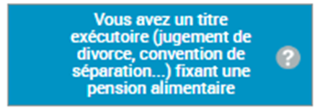
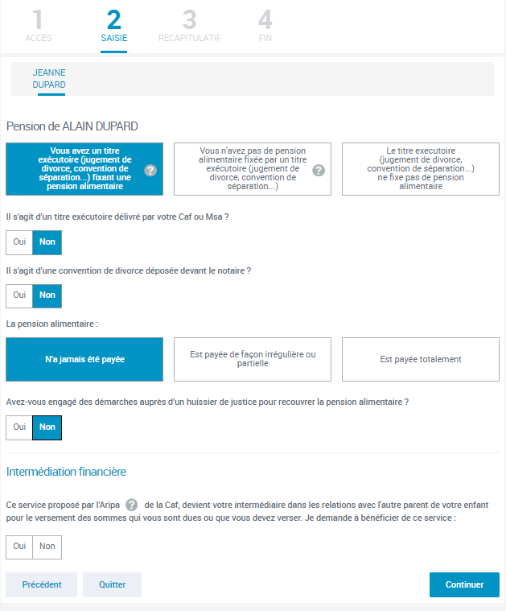
2. La démarche en ligne
Lorsque cette case est sélectionnée par l’allocataire , l’intermédiation lui est proposée car l’usager dispose bien d’un jugement fixant une pension alimentaire mais celle-ci n’est pas versée par l’autre parent.

Slide 17
2. La démarche en ligne
C’est quoi ?
Grâce au dispositif d’Intermédiation financière, la pension alimentaire, fixée dans le titre exécutoire, est payée par le parent débiteur directement à l’Aripa, qui la reverse immédiatement au créancier.
Les parents délèguent à l’Aripa la gestion de leur dossier de pension alimentaire et sont mieux prémunis contre le risque d’impayés.
Si le débiteur cesse de payer ou paie de façon irrégulière ou partielle, l’Aripa peut verser au créancier l’Allocation de soutien familial recouvrable.
En parallèle, elle procède plus rapidement au recouvrement de l’impayé de pension auprès du débiteur afin de reverser les sommes manquantes au créancier.
Ce dispositif est mis en place en 2 palliers
Si l’allocataire demande + d’informations => l’orienter vers la plate forme ARIPA au 0821 22 22 22

Slide 18
2. La démarche en ligne
C’est quoi ?
Grâce au dispositif d’Intermédiation financière, la pension alimentaire, fixée dans le titre exécutoire, est payée par le parent débiteur directement à l’Aripa, qui la reverse immédiatement au créancier.
Les parents délèguent à l’Aripa la gestion de leur dossier de pension alimentaire et sont mieux prémunis contre le risque d’impayés.
Si le débiteur cesse de payer ou paie de façon irrégulière ou partielle, l’Aripa peut verser au créancier l’Allocation de soutien familial recouvrable.
En parallèle, elle procède plus rapidement au recouvrement de l’impayé de pension auprès du débiteur afin de reverser les sommes manquantes au créancier.
Ce dispositif est mis en place à compter d’octobre 2020.
Si l’allocataire demande + d’informations => l’orienter vers la plate forme ARIPA au 0821 22 22 22

Slide 19
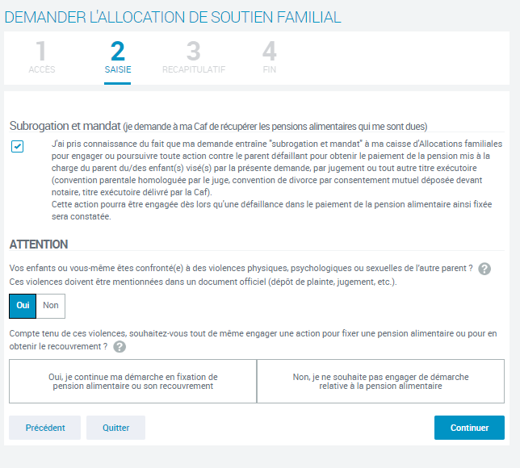
2. La démarche en ligne
L’allocataire peut continuer sa démarche s’il donne subrogation et mandat à la Caf.
Son attention est ensuite attiré sur les situations de violence :
une pièce Signal est générée si l’usager répond oui.
Il lui est ensuite demandé s’il souhaite poursuivre sa démarche en vu de faire fixer ou recouvrer les pensions dues.
Si il répond oui, aucune PJ n’est réclamée, dans le cas contraire il devra justifier la situation de violence pour percevoir tout de même l’Asf

Slide 20
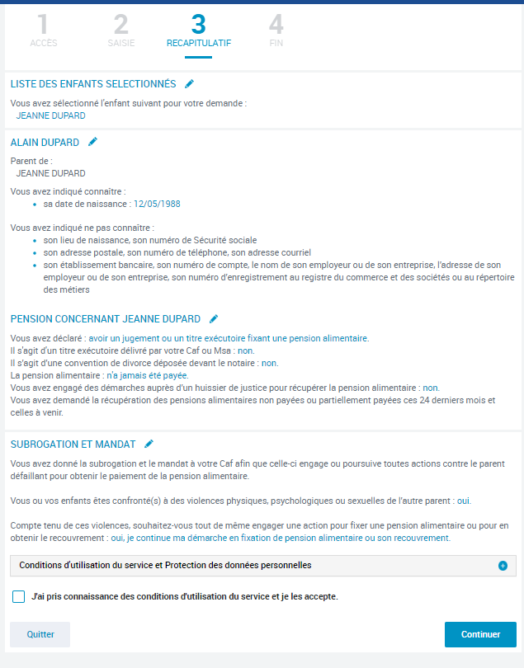
2. La démarche en ligne
fin de la démarche - Affichage de la page récapitulative:
Avec possibilité de modifier les
éléments saisis

Slide 21
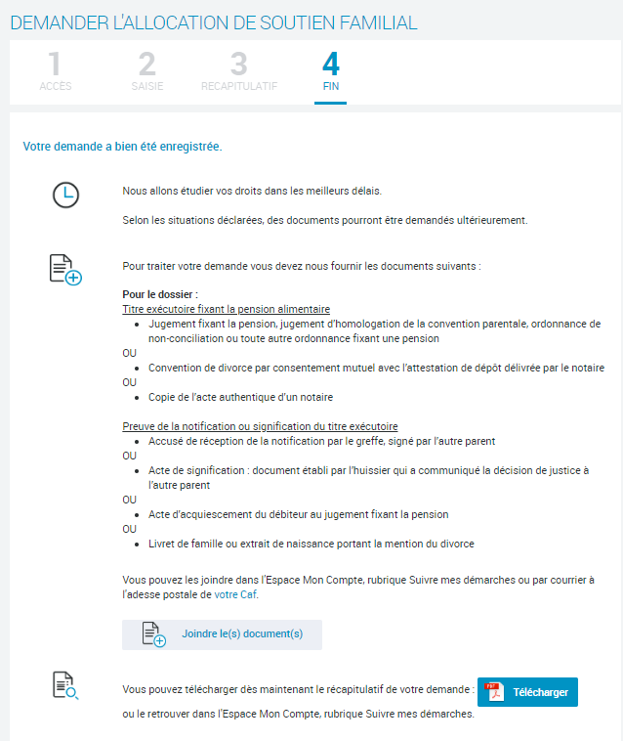
2. La démarche en ligne
Confirmation de l’enregistrement de la demande.
Liste des pièces justificatives
à fournir.
PDF récapitulatif
de la démarche disponible.

Slide 22
2. La démarche en ligne
Suivi de la démarche:
L’allocataire peut retrouver la demande effectuée dans le suivi des « démarches en ligne » et joindre les justificatifs demandés.

